Slide 1
MÉTHODE D'EFRON
Comment bien répartir les patients
dans un essai clinique ?
1 000 études simulées — 50 patients — Comparaison de deux méthodes de tirage au sort
Fatou Camara • Meriem Kheroubi • Younes Chiker • Amine Lalouch
Février 2026

Slide 2
Plan de la Présentation
01
Introduction
04
Les résultats sur 1 000 études
Pourquoi est-ce important de bien répartir les patients ?
Est-ce qu'Efron est vraiment meilleur ? De combien ?
02
Comment ça marche ?
05
Discussion
La règle d'Efron, le plan de simulation, ce qu'on mesure
Avantages, limites et choix à faire selon la situation
03
Une étude, un exemple concret
06
Conclusion & travail en groupe
On regarde ce qui se passe sur une seule étude de 50 patients
Ce qu'on retient et comment on a organisé le projet

Slide 3
Pourquoi bien répartir les patients ?
Le tirage au sort, c'est la base
Ce que disent les autorités de santé
Pour savoir si un médicament fonctionne vraiment, on compare deux groupes de patients. Le tirage au sort garantit que ces groupes sont similaires dès le départ — sinon, on ne peut pas conclure grand-chose.
Les règles internationales (ICH E9) disent : • Le tirage au sort est obligatoire pour éviter les biais.
• Pour les petites études (moins de 100 patients), un tirage au sort purement aléatoire ne suffit pas — les groupes peuvent se retrouver très déséquilibrés par hasard.
→ La méthode d'Efron est une solution à ce problème.
⚖️ ÉQUILIBRE
Avoir autant de patients dans chaque groupe
🎲 SURPRISE
Que le médecin ne puisse pas deviner qui reçoit quel traitement
↔

Slide 4
Comment fonctionne la méthode d'Efron ?
Le principe en une phrase
À chaque nouveau patient, on regarde si les groupes sont déséquilibrés — et si oui, on augmente la chance d'aller dans le groupe le moins rempli.
Groupes égaux
Trop de A
Trop de B
On tire au sort à 50/50
On favorise le groupe B
On favorise le groupe A
50 % — 50 %
P(B) augmente
P(A) augmente
avec p = 2/3 ou 3/4 selon le réglage
avec p = 2/3 ou 3/4 selon le réglage
avec p = 2/3 ou 3/4 selon le réglage
4

Slide 5
Comment on a testé ça ?
🔁
Nombre d'études simulées
🌍
Origine des patients
1 000 études
3 pays : P1=1/2, P2=1/4, P3=1/4
👥
Nombre de patients par étude
📊
Âge des patients
20 patients ou 50 patients
Moyenne 65 ans, écart-type 10 ans
⚙️
Réglage de la correction
⚖️
Méthodes comparées
P= Faible (2/3) ou P= Fort (3/4)
Randomisation simple vs Méthode d'Efron
5

Slide 6
Quelle chance de guérison selon le pays ?
Le traitement A est plus efficace que B — mais ça dépend aussi du pays d'origine du patient :
Traitement / Pays | Pays 1 | Pays 2 | Pays 3
Traitement A | 50 % | 30 % | 10 %
Traitement B | 20 % | 10 % | 10 %
Avantage du traitement A | +30 % | +20 % | 0 %
À noter : Au Pays 3, les deux traitements donnent le même résultat. Ce pays ne nous aide pas à distinguer lequel est le meilleur.
6

Slide 7
Un exemple concret — La première étude simulée (50 patients)
24
26
4 %
0.14
patients dans
le groupe A
patients dans
le groupe B
d'écart entre
les deux groupes
résultat du
test statistique
La répartition
Les résultats
24 patients dans le groupe A, 26 dans le groupe B. Seulement 2 patients de différence — c'est très bien ! La méthode d'Efron a parfaitement joué son rôle.
Groupe A : 9 guérisons sur 24 → 37 % Groupe B : 4 guérisons sur 26 → 15 % Le traitement A semble meilleur, mais sur une seule étude, ce n'est pas suffisant pour l'affirmer. C'est pour ça qu'on en a simulé 1 000.
7

Slide 8
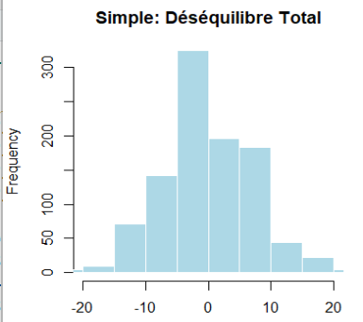
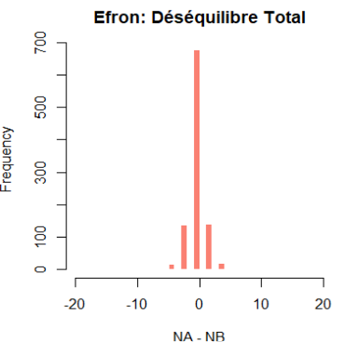
Efron garde les groupes bien équilibrés
Tirage simple — Écart entre groupes
Méthode d'Efron — Écart entre groupes
❌ Tirage simple : l'écart peut dépasser 20 patients d'un côté
✅ Efron : presque toujours 0 de différence — très bon résultat
8

Slide 9
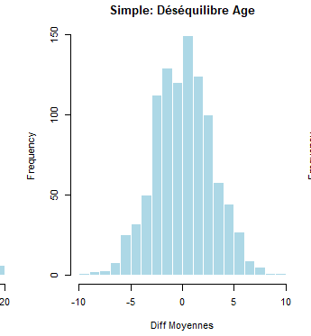
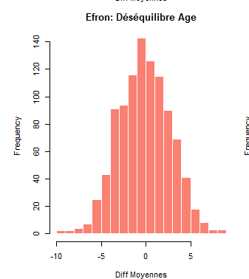
Efron n'équilibre pas l'âge automatiquement
Tirage simple — Différence d'âge moyen
Méthode d'Efron — Différence d'âge moyen
🔑 Ce qu'on voit : Les deux graphiques sont identiques. Efron répartit mieux les patients en nombre, mais pas en âge. Pour ça, il faudrait inclure l'âge dans la règle de tirage au sort.
9

Slide 10
Est-ce qu'on détecte mieux que A est efficace ? (50 patients)
Sur 1 000 études simulées, combien de fois le test dit-il avec certitude que A est meilleur que B ?
p-value ≤ | Simple Chi² | Efron Chi² (p=2/3) | Efron Chi² (p=3/4) | Simple CMH | Efron CMH (p=2/3) | Efron CMH (p=3/4)
1 % | 8.6 % | 9.9 % | 10.1 % | 9.3 % | 9.4 % | 10.4 %
5 % | 26.7 % | 26.0 % | 26.7 % | 26.5 % | 25.6 % | 27.1 %
10 % | 36.9 % | 38.0 % | 39.5 % | 38.4 % | 38.5 % | 39.0 %
20 % | 52.7 % | 53.7 % | 53.6 % | 51.7 % | 52.2 % | 53.9 %
p=3/4 vs p=2/3 : Un réglage plus fort corrige mieux les déséquilibres. Le test est légèrement plus fiable (+0.4 %). La différence reste petite.
Meilleure combinaison : Efron CMH p=3/4 à 5 % 27.1 % contre 26.5 % avec la randomisation simple. On détecte l'effet de A Efron CMH p=3/4 reste la combinaison la plus performante.
10

Slide 11
Avec seulement 20 patients, ça ne suffit pas
⚠️ Même quand les groupes sont bien équilibrés (10 vs 10), le test ne détecte presque jamais que A est meilleur.
p-value ≤ | Simple Chi² | Efron Chi² (p=2/3) | Efron Chi² (p=3/4) | Simple CMH | Efron CMH
1 % | 1.4 % | 1.1 % | 1.0 % | 0.4 % | 0.8 %
5 % | 6.0 % | 5.7 % | 5.6 % | 2.7 % | 4.0 %
10 % | 13.1 % | 13.3 % | 13.7 % | 7.6 % | 9.4 %
20 % | 23.8 % | 24.3 % | 22.7 % | 17.2 % | 19.8 %
Une leçon importante
Les valeurs CMH affichées correspondent au scénario p=3/4 (pour p=2/3, le test CMH reste N/A car certaines cellules sont vides). Même avec Efron, 20 patients restent insuffisants pour détecter l'efficacité. Une bonne méthode ne remplace pas un effectif suffisant.
11

Slide 12
Comparaison visuelle — Combien de fois détecte-t-on A ?
% d'études sur 1 000 où le test confirme que A est meilleur (seuil de confiance 95 %)
12

Slide 13
Discussion — Équilibre ou Surprise, il faut choisir
⚠
Le risque caché de la méthode d'Efron
Plus la méthode corrige les déséquilibres, plus elle devient prévisible. Si un médecin peut deviner quel traitement le prochain patient va recevoir, il pourrait — inconsciemment — choisir d'inclure ou non ce patient selon son état. Cela fausserait les résultats.
Réglage faible : p = 2/3 — 66 % de chances de deviner
Réglage fort : p = 3/4 — 75 % de chances de deviner
Bon compromis
Correction maximale
On corrige suffisamment les déséquilibres, tout en gardant une part de hasard. Recommandé pour les études où les médecins ne sont pas en double-aveugle.
Les groupes sont encore mieux équilibrés, et les résultats légèrement plus fiables. Mais le risque de biais augmente. Réservé aux études bien contrôlées.
✅ Recommandé en général
⚠ À utiliser avec précaution
13

Slide 14
Pourquoi tenir compte du pays dans le test ?
Le problème avec le test classique
La solution : tester pays par pays
Les chances de guérir dépendent beaucoup du pays : • Pays 1 : 50 % pour A, 20 % pour B
• Pays 2 : 30 % pour A, 10 % pour B
• Pays 3 : 10 % pour les deux
Un test classique mélange tout ça. Il voit des différences entre pays et les confond avec l'effet du traitement. Résultat : il est moins précis.
Le test CMH compare A et B séparément dans chaque pays, puis combine les résultats.
Ça neutralise l'effet du pays et permet de voir plus clairement si A est vraiment meilleur que B.
Dans nos simulations :
Le test CMH détecte l'efficacité de A dans plus d'études que le test classique — dans tous les scénarios testés.
14

Slide 15
En résumé — Quelle méthode est la meilleure ?
Ce qu'on compare | Tirage simple | Efron (réglage faible) | Efron (réglage fort)
Groupes bien équilibrés ? | ❌ Souvent non | ✅ Oui | ✅ Très bien
Détecte l'efficacité de A ? (50 patients) | 26.7 % des études | 26.0 % des études | 27.1 % des études
Reste imprévisible ? | ✅ Oui | ⚠ En partie (66 %) | ⚠ Moins (75 %)
Adapté aux petits groupes ? | ❌ Non | ✅ Oui | ✅ Oui
Recommandé ? | Insuffisant (< 100 patients) | ⭐ Recommandé | ✅ Acceptable
15

Slide 16
Comment on a organisé le travail en groupe
⚙️ Création
de l'algorithme
🔁 Les simulations
📊 Analyse &
Rédaction
Meriem Kherroubi et Younes Chiker
Younes Chiker et Meriem Kherroubi
Amine Lalouch et Fatou Camara
📅 Délai respecté : rendu le 26 février 2026
16

Slide 17
Ce qu'on a bien fait — Ce qu'on pourrait améliorer
✅ Ce qui a bien marché
⚠ Ce qu'on peut améliorer
• 1 000 simulations donnent des résultats solides et reproductibles
• Les taux de détection restent faibles (~27 % (seuil 5 %, N=50)) car notre modèle est difficile à détecter
• On a testé 4 scénarios différents pour comparer les deux méthodes
• L'âge n'est pas pris en compte dans le tirage au sort — les groupes ne sont pas équilibrés sur ce point
• On a utilisé un test statistique adapté à la présence de plusieurs pays
• Pas de correction pour les comparaisons multiples entre scénarios
• Le projet a été rendu dans les délais avec des tâches bien réparties
• Le Pays 3 ne distingue pas les traitements — il ajoute du bruit sans aider
17

Slide 18
Ce qu'on recommande pour les prochaines études
R1
Utiliser le réglage faible (p = 2/3)
Ce réglage équilibre bien les groupes tout en gardant suffisamment de hasard. C'est le meilleur compromis pour la plupart des études.
R2
Toujours tester pays par pays (test CMH)
Puisque les résultats varient selon le pays, il faut analyser chaque pays séparément. On détecte mieux l'effet du traitement.
R3
Prévoir suffisamment de patients
20 patients, c'est trop peu. Il faut au minimum 50 patients pour que les résultats aient du sens. Une bonne méthode ne remplace pas un nombre de patients suffisant.
R4
Tenir compte de l'âge dans le tirage au sort
Pour que l'âge soit bien réparti entre les groupes, il faut l'intégrer dans la règle de tirage — et ne pas juste espérer que ça se passe bien par hasard.
18

Slide 19
Ce qu'on retient
⚖️
📈
🛡️
Des groupes bien équilibrés
On détecte mieux l'effet du traitement
Moins prévisible que les blocs fixes
Avec le tirage simple, les groupes peuvent parfois avoir 20 patients de différence. Avec Efron, l'écart dépasse rarement 2 patients.
On passe de 26.5 % (Simple CMH) à 27.1 % (Efron CMH p=3/4) d'études concluantes — la méthode d'Efron reste la plus performante.
Contrairement aux blocs fixes, il n'y a pas de moment où le prochain traitement devient certain à 100 %. Efron garde une part de hasard.
Notre recommandation : Utiliser la méthode d'Efron avec le réglage faible (p=2/3) et analyser les résultats pays par pays. C'est la combinaison qui donne les meilleurs résultats tout en restant fiable et le plus imprévisible possible.
19

Slide 20
Merci de votre attention
Fatou Camara
Meriem Kherroubi
Younes Chiker
Amine Lalouch
Méthode d'Efron — Février 2026

